Slide 2
23 февраля - День Российской Армии! Вверх орудия палят, всех салютом балуют. Шлют они от всей страны благодарность воинам, Что живём мы без войны, мирно и спокойно.

Slide 3
Праздник 23 февраля, это дань нашего уважения всем поколениям российских воинов, от древних времен до сегодняшнего дня, мужественно защищавших родную землю от захватчиков.

Slide 4
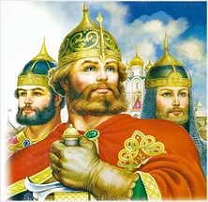
В древние времена боролись с врагами богатыри. Они были смелыми и сильными защитниками Отечества. Богатыри - воины пользовались уважением общества . Их жизнь была полна опасностей и приключений.

Slide 5
У этого праздника было несколько названий: - День Советской Армии; - День рождения Красной армии; - День рождения вооруженных сил и военно-морского флота. Сейчас этот праздник называется Днем Защитника Отечества…

Slide 6
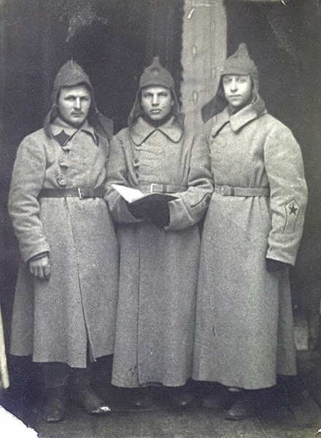
ВПЕРВЫЕ ПРАЗДНИК БЫЛ ОБЪЯВЛЕН ВСЕНАРОДНЫМ ОФИЦИАЛЬНЫМ ПРАЗДНИКОМ ЕЩЕ В 1922 ГОДУ. ОН ИМЕНОВАЛСЯ ДНЕМ КРАСНОЙ АРМИИ И БЫЛ ПРИУРОЧЕН К ДАТЕ ПЕРВЫХ ПОБЕД КРАСНОГВАРДЕЙСКИХ ОТРЯДОА ПОД НАРВОЙ И ПСКОВОМ НАД ГЕРМАНСКИМИ КАЙЗЕРОВСКИМИ ВОЙСКАМИ.

Slide 7
Позднее 23 февраля ежегодно отмечался в СССР, как всенародный праздник – День Советской Армии и Военно – Морского Флота.

Slide 8
СВОЁ СОВРЕМЕННОЕ НАЗВАНИЕ ПРАЗДНИК ПОЛУЧИЛ В 1993 ГОДУ, ПОСЛЕ РАСПАДА СОВЕТСКОГО СОЮЗА.

Slide 9
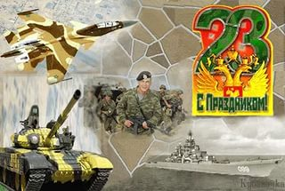
Постепенно традиция видоизменилась и сложилась так, что поздравлять и дарить подарки 23 февраля стали не только военным, но и всем мужчинам и даже мальчикам. Армейский праздник превратился в праздник мужчин.

Slide 10
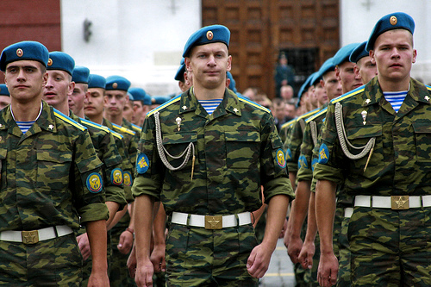
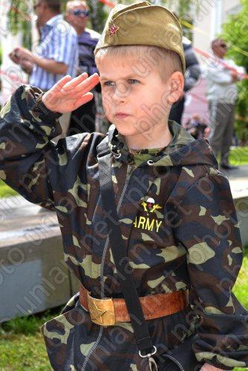
Служить в армии - почетное право и обязанность каждого мужчины.

Slide 11
Российская армия - это вооруженные силы нашей Родины, которые защищают ее независимость и свободу.
В вооруженные силы Российской Федерации входят:
сухопутные войска,
военно-воздушные силы,
ракетные войска стратегического назначения,
военно-морской флот,
войска противовоздушной обороны страны.

Slide 12
Сухопутные войска –
пехота,
артиллерия,
ракетные части,
танки.

Slide 13
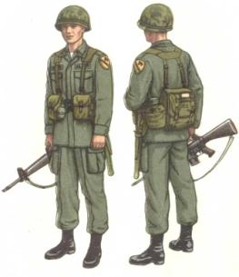
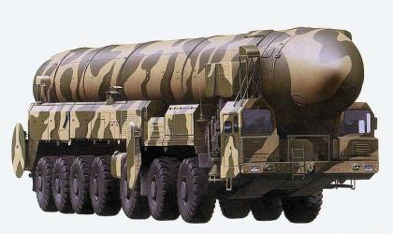
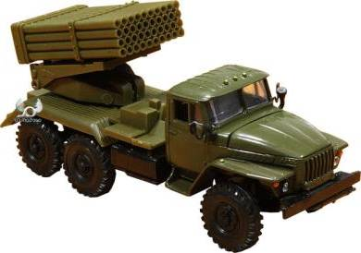
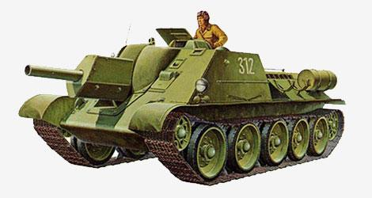

Slide 14
Военно-воздушные силы –
бомбардировочные истребительные,
а также вертолетные части и соединения.

Slide 15
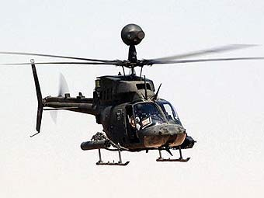
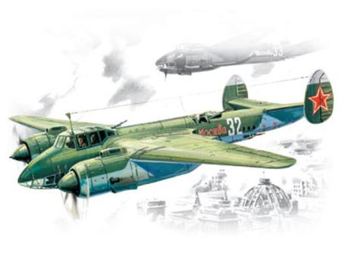
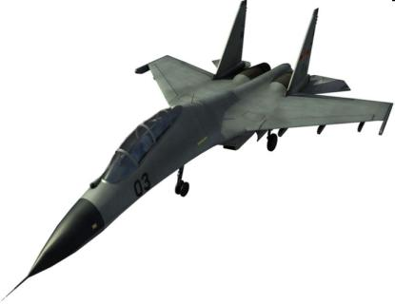

Slide 16
Ракетные войска –
части, вооруженные мощными ракетами, которые могут доставить в любую точку земного шара всесокрушающий атомный заряд.

Slide 17
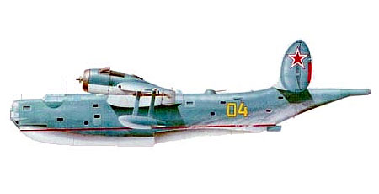
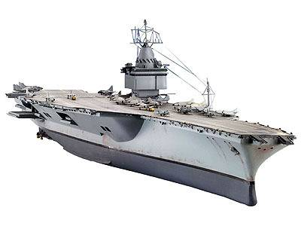
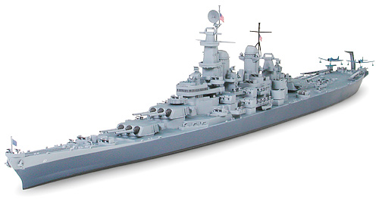

Slide 18
Войска противовоздушной обороны –
вооружены зенитными ракетами и самолетами-истребителями.

Slide 19
